Slide 1
Overflow
CSS

Slide 2
Overflow
Parametr ten opisuje co stanie się z zawartością za duża dla danego elementu.

Slide 3
Overflow - opcje
visible – domyślne. Zawartość jest renderowana poza boxem
hidden – zawartość poza boxem jest ukryta
scroll – zawartość nie jest ucinana ale dodawane są suwaki
auto - dodawany jest suwak tylko jeśli element wyjdzie poza boxa

Slide 4
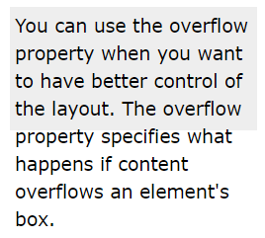
Visible
div {
width: 200px;
height: 50px;
background-color: #eee;
overflow: visible;
}

Slide 5
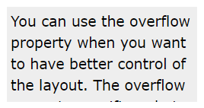
hidden
div {
overflow: hidden;
}

Slide 6
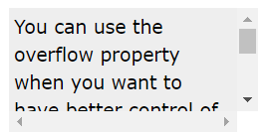
scroll
div {
overflow: scroll;
}

Slide 7
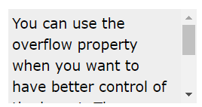
auto
div {
overflow: auto;
}

Slide 8
overflow-x i overflow-y
Parametry te opisuję w jaki sposób ma nastąpić przepełnienie w poziomie i pionie.
div {
overflow-x: hidden;
overflow-y: scroll;
}

